Slide 1

СТАРТАП-ХАКАТОН 2026
Акселерационная программа «Пятый элемент»
Сервис анализа районов и подбора жилья - Кварт
Умный подбор недвижимости с ИИ-риелтором и быстрым свайп-форматом, экономящий недели ручного поиска.
LE SBI
Афанасьев Андрей
Донников Виктор
Попова Виктория
Шелухина Варвара
Матвеев Тимур
КОМАНДА
УЧАСТНИКИ
Notes:
Обложка: название проекта, ценность в одном предложении, команда и участники.

Slide 2
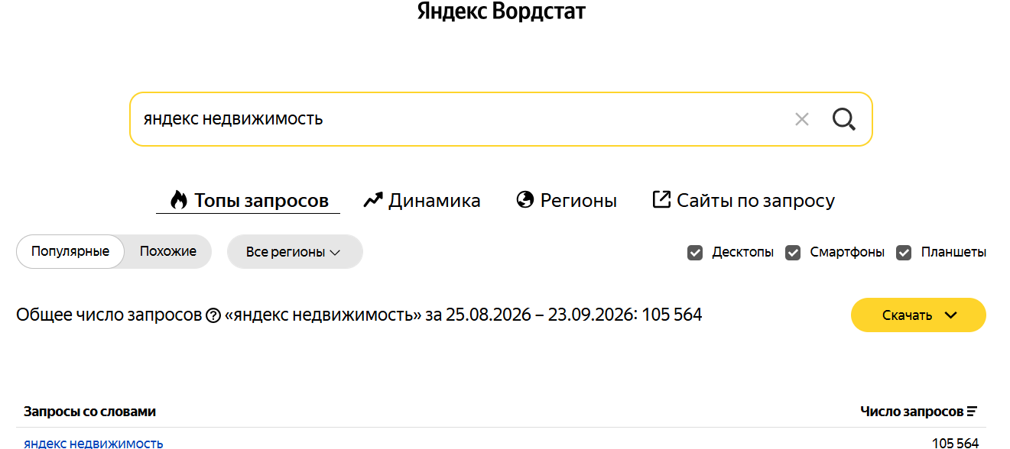
СТАРТАП-ХАКАТОН «ПЯТЫЙ ЭЛЕМЕНТ» 2026
03 / 13
Проблема
ГЛАВНАЯ ПРОБЛЕМА
Отсутствие единого инструмента для комплексной оценки недвижимости под бюджет, образ жизни и финансовые программы покупателя.
01
02
03
КТО?
ЧТО ПРОИСХОДИТ?
ПОЧЕМУ ЭТО ВАЖНО?
Покупатели новостроек, семьи с детьми и арендаторы, у которых нет времени вручную сопоставлять десятки разрозненных источников.
Данные о районах, новостройках, генеральном плане, экологии и льготных ипотеках разбросаны по разным сайтам. На самостоятельный сбор аналитики, просчёт ипотеки и сравнение с арендой уходят недели.
Люди совершают эмоциональные или невыгодные финансовые ошибки из-за информационной перегрузки, тратят часы на поездки и теряют деньги на скрытых факторах района.
Notes:
Проблема: одна конкретная проблема. Кто сталкивается, что происходит, почему это важно.

Slide 3
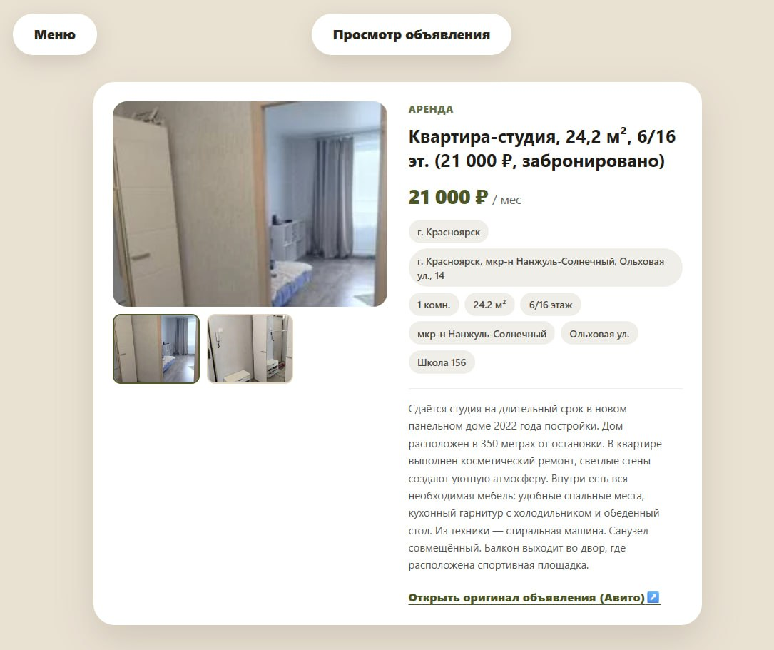
СТАРТАП-ХАКАТОН «ПЯТЫЙ ЭЛЕМЕНТ» 2026
05 / 13
Предлагаемое решение
НАШ ПРОДУКТ
Веб-сервис комплексной геоаналитики и подбора жилья с ИИ-ассистентом и интерфейсом свайпов.
КАК РЕШАЕМ ПРОБЛЕМУ
Проблема
Механика решения
Результат
Разрозненные данные и долгий ручной поиск по фильтрам.
→
Сервис собирает данные из открытых источников, строит скоринг района, сравнивает ЖК, проверяет соответствие льготным программам, считает ипотеку и аренду.
→
Обоснованный выбор квартиры, проверенная льготная ипотека и точный расчёт «покупка vs аренда» за считанные минуты.
Notes:
Решение: что за продукт и как он решает проблему. Добавьте скриншот или схему.

Slide 4
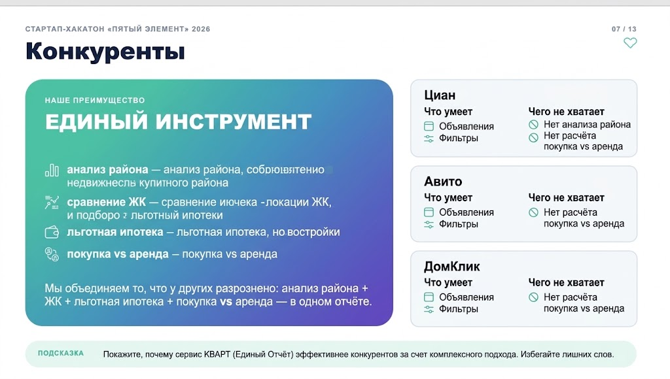
СТАРТАП-ХАКАТОН «ПЯТЫЙ ЭЛЕМЕНТ» 2026
07 / 13
Конкуренты
Сервис | Что умеет | Чего не хватает
Циан | Объявления, фильтры | Нет анализа района и расчёта «купить vs снимать»
Авито | Объявления, аренда | Нет скоринга локации и подбора льготной ипотеки
ДомКлик | Ипотека, новостройки | Нет сравнения районов и аренды
КВАРТ | Всё вместе | -
Мы объединяем то, что у других разрознено: анализ района + сравнение ЖК + льготная ипотека + покупка vs аренда — в одном отчёте.
Notes:
Ключевые возможности: 3–5 функций, нужных для решения проблемы.

Slide 5
ГЛАВНОЕ ОТЛИЧИЕ
08 / 13
Киллер фича
ЧЕМ ОТЛИЧАЕМСЯ?
КЛЮЧЕВАЯ ОСОБЕННОСТЬ
ИИ-риелтор
01
Иначе, чем у других
Пользователь не вбивает скучные цифры в фильтры — он общается с ИИ-ассистентом («Найди трёшку до 15 млн с хорошей школой и до работы 30 минут»), после чего получает персонализированную стопку карточек ЖК. Свайп вправо — лайк, свайп влево — дизлайк. ИИ на лету подстраивается под вкусы и уточняет выдачу.
Мы не просто ищем пользователю подходящую недвижимость лишь в момент взаимодействия, а 24/7 отслеживаем и анализируем новые варианты, под уникальный запрос пользователя.
02
Эффект для пользователя
ЭФФЕКТ
Экономия личного времени, повышение шансов найти то самое предложение.
Вовлеченность выше за счет механики, а точность попадания в ожидания обеспечивается глубоким анализом открытых данных и генплана.
ПОДСКАЗКА
Покажите одну особенность, которую жюри должно запомнить после защиты. Без неподтверждённых «x10».
Notes:
Killer feature: одна особенность, которую жюри должно запомнить.

Slide 6
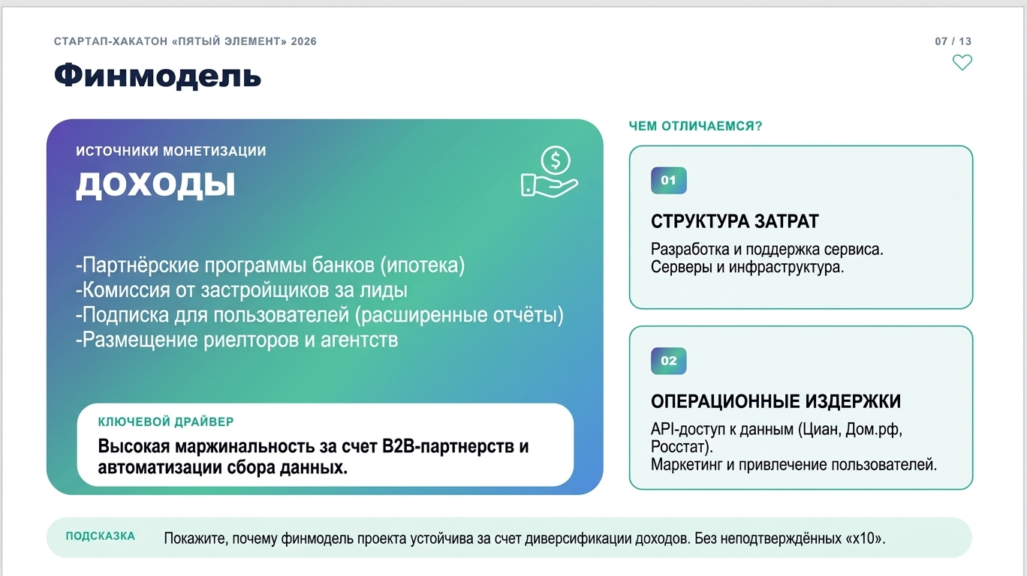
СТАРТАП-ХАКАТОН «ПЯТЫЙ ЭЛЕМЕНТ» 2026
07 / 13
Финмодель
ИЗДЕРЖКИ
-Разработка и поддержка сервиса
-API-доступ к данным (Циан, дом.рф, Росстат)
-Серверы и инфраструктура
-Маркетинг и привлечение пользователей
ДОХОДЫ
-Партнёрские программы банков (ипотека)
-Комиссия от застройщиков за лиды
-Подписка для пользователей (расширенные отчёты)
-Размещение риелторов и агентств
Notes:
Ключевые возможности: 3–5 функций, нужных для решения проблемы.

Slide 7
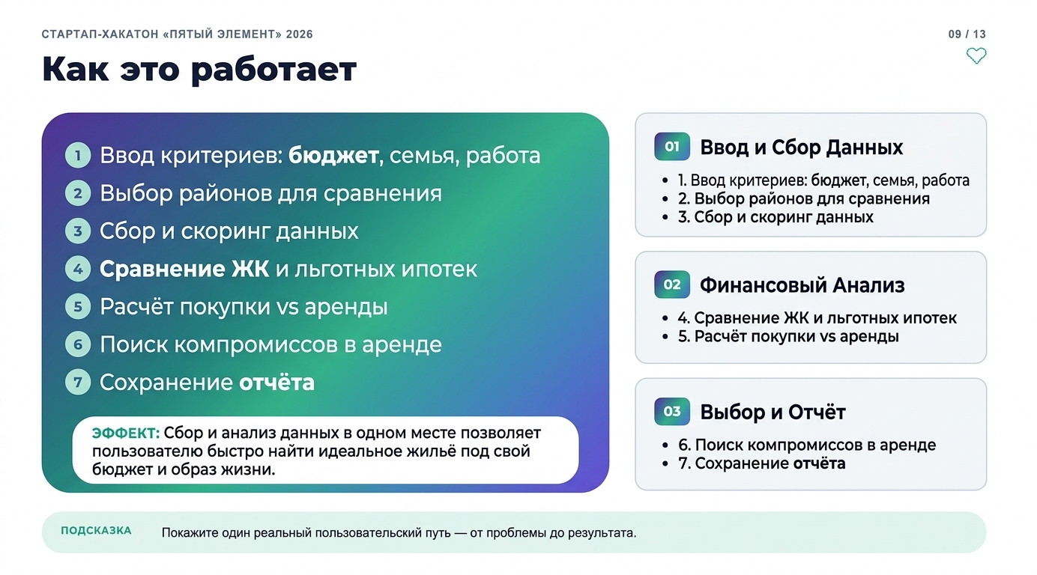
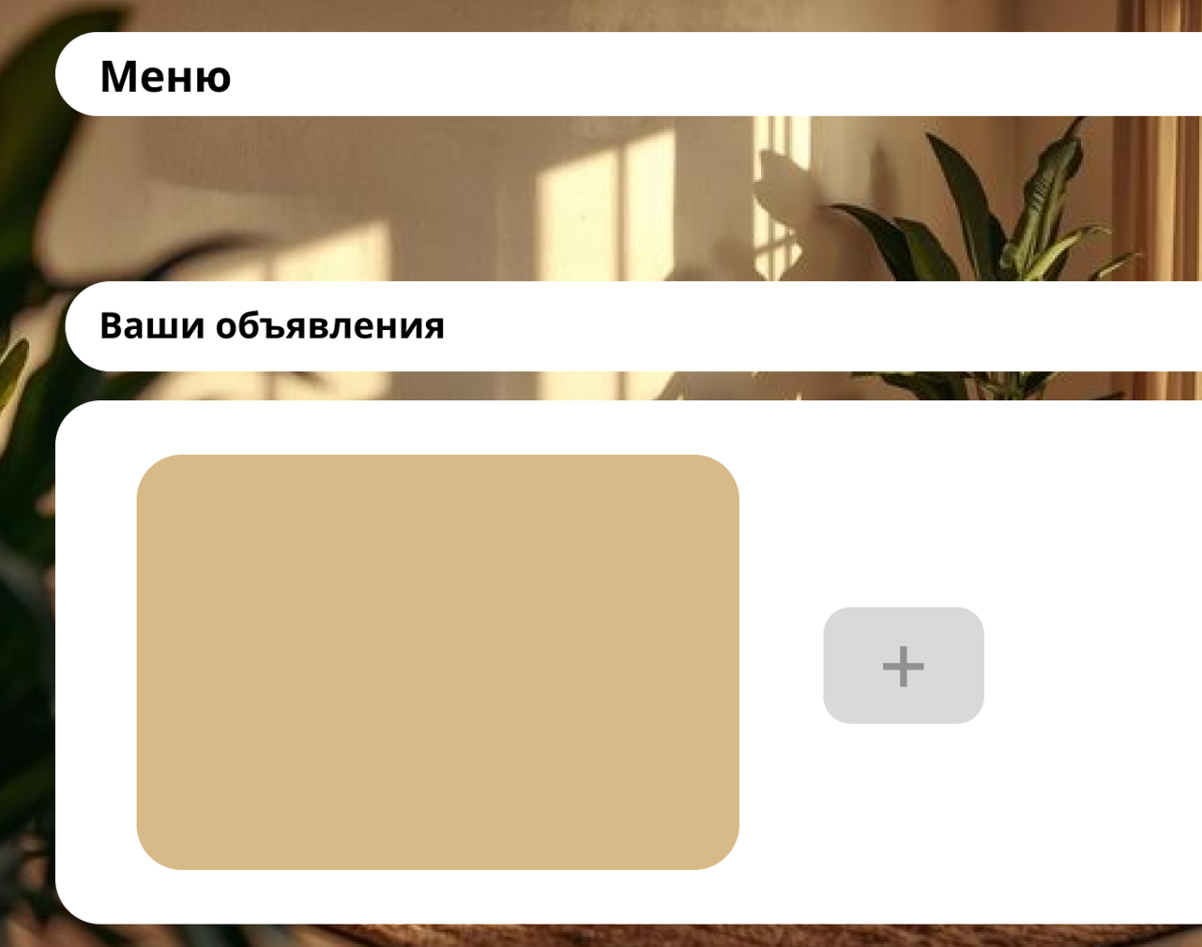
СТАРТАП-ХАКАТОН «ПЯТЫЙ ЭЛЕМЕНТ» 2026
09 / 13
Как это работает
1. Пользователь вводит бюджет, состав семьи, место работы, желаемое время в пути и приоритеты (или пишет запрос ИИ-ассистенту).
2. Выбирает район или несколько для сравнения.
3. Сервис собирает данные из открытых источников, считает скоринг, показывает карту и инфраструктуру.
4. Сравнивает новостройки, подбирает льготные ипотеки.
5. Считает покупку в ипотеку и сравнивает с арендой.
6. Предлагает варианты аренды ближе/дальше с компромиссом.
7. Пользователь сохраняет отчёт.
ПОДСКАЗКА
Покажите один реальный пользовательский путь — от проблемы до результата.
Notes:
Как это работает: один пользовательский путь от ввода до следующего шага.

Slide 8
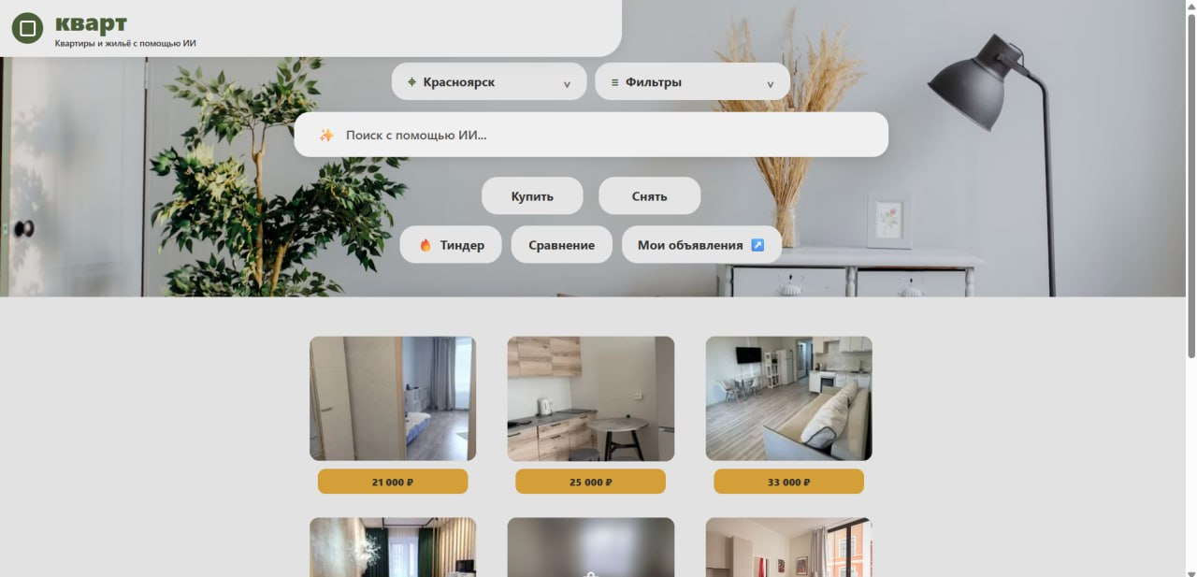
СТАРТАП-ХАКАТОН «ПЯТЫЙ ЭЛЕМЕНТ» 2026
10 / 13
Рабочий прототип
MVP
ЧТО УЖЕ РАБОТАЕТ
Базовый ИИ-ассистент для обработки текстовых запросов.
Можно вставить скринкастт
ЧТО ПОКАЖЕМ
Интерфейс «режима тиндера» (карточки квартир с основными параметрами и блоком аналитики района, как на вашем макете).
СЦЕНАРИЙ ВЖИВУЮ
На защите вбиваем в чат с ассистентом параметры реального сотрудника/семьи, получаем ленту вариантов, свайпаем пару объектов и показываем подробный аналитический отчёт по выбранному району.
Notes:
Рабочий прототип: скриншоты MVP и что покажете вживую.

Slide 9
ДЕМО И ИТОГ · 13 / 13
ГЛАВНАЯ МЫСЛЬ
Покупка квартиры — это стресс и недели рутины. Наш сервис превращает этот процесс в быстрый, понятный и технологичный выбор на основе реальных данных.
Спасибо за внимание
Готовы показать продукт и ответить на вопросы.
GITHUB
КОНТАКТ КАПИТАНА
КОМАНДА
[https://github.com/maomaoski/2-case]
[телефон / @vitya13214]
LE SBI
Стартап-хакатон «Пятый элемент» 2026 · 26–27 сентября · СФУ
Notes:
Демо и итог: что покажете, главная мысль, ссылки и контакты.

